Slide 1


ХАРКІВСЬКЕ ТЕРИТОРІАЛЬНЕ ВІДДІЛЕННЯ МАЛОЙ АКАДЕМІЇ НАУК УКРАЇНИ
Університетський сад у Харкові у ХІХ – на початку ХХ ст.: нариси туристичних маршрутів
Овчаренко Василіса Денисівна, учениця 9-А клас.
Комунальний заклад «Харківська гімназія № 19 Харківської міської ради».
Михайлов Олександр Володимирович, учитель історії Комунального закладу «Харківська гімназія № 19 Харківської міської ради».

Slide 2


  Головною метою нашої роботи є створення загального нарису тієї частини університетських земель, де в наш час розташований міський сад імені Т. Г. Шевченка.

Slide 3
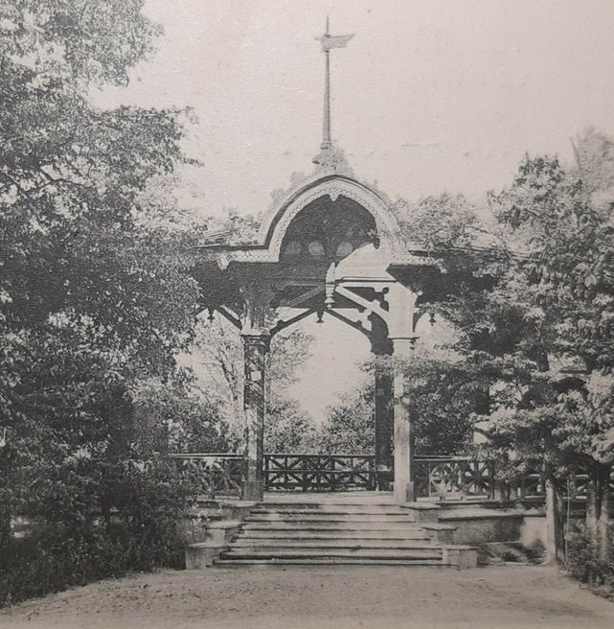
Етапи розвитку саду
  1803-1805 - Заснування;
  1838 -1896 Формування наукового центру;
  1895 - Розширення території;
  1896-1903 - Створення розвальної інфраструктури.
Листівка “Університетський сад”.
Початок ХХ ст. Джерело: сайт “Откуда родом”

Slide 4
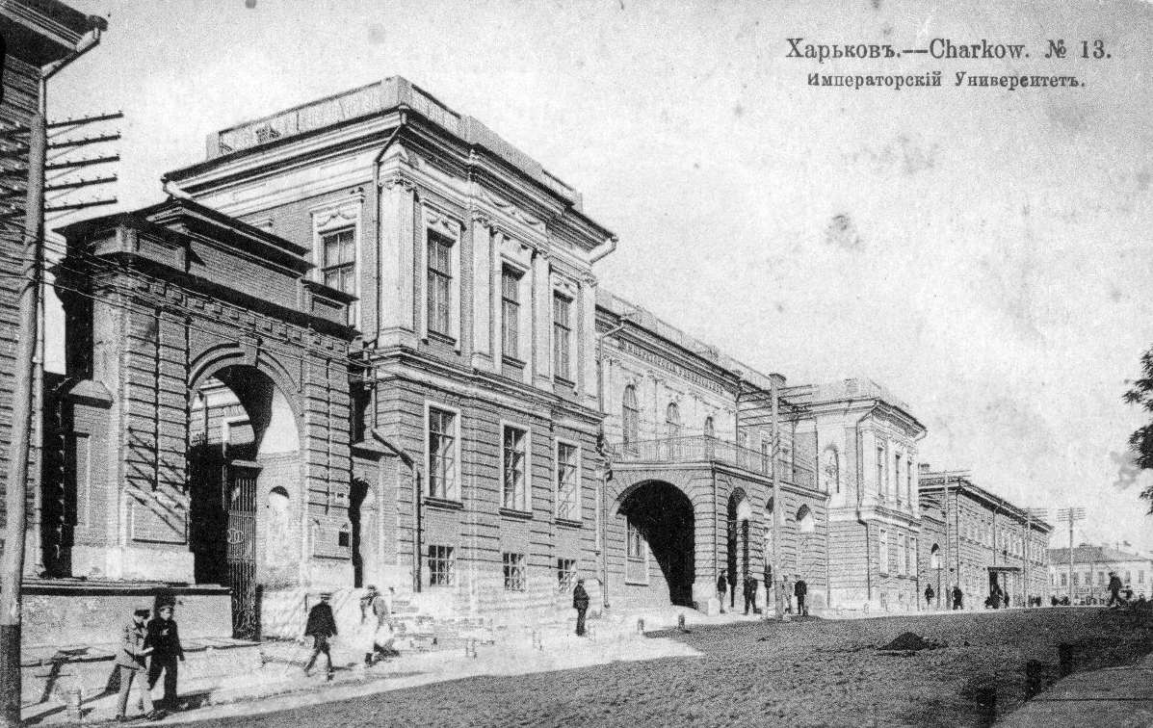
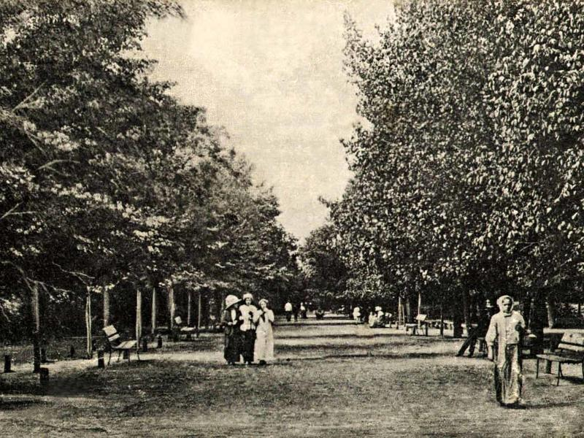
Заснування
Листівка “Будівля Харківського університету”. Початок ХХ ст.
Джерело: сайт Національного музею історії України
Листівка “Університетський сад”.
Початок ХХ ст. Джерело: сайт “Откуда родом”

Slide 5
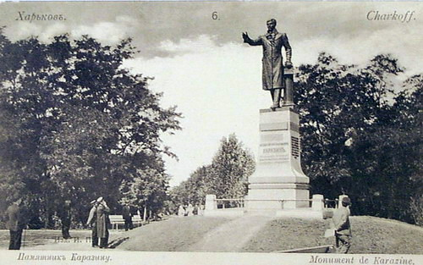
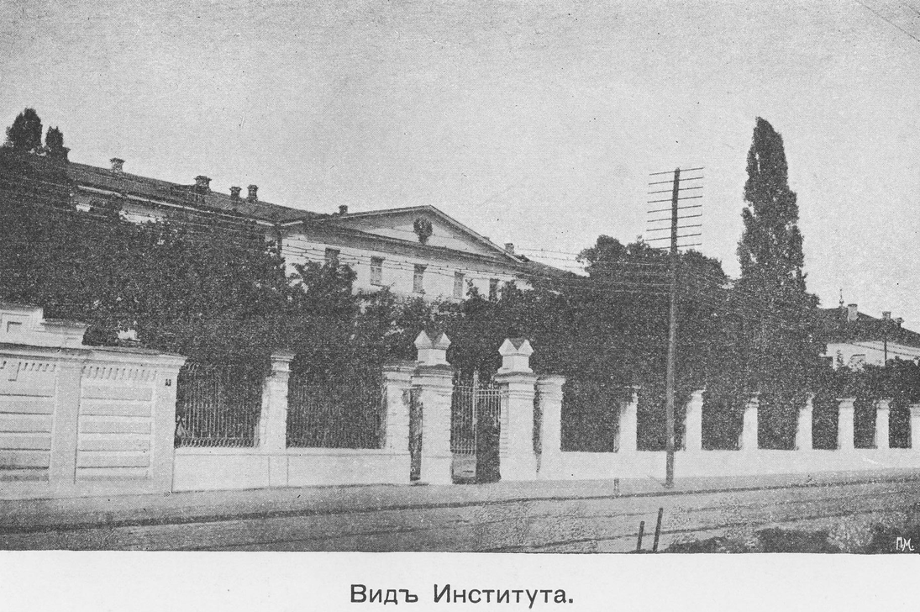
Формування наукового центру
Фото “Вигляд інституту [шляхетних дівчат]”.
Початок ХХ ст. Джерело: сайт Харківського національного педагогічного
університету імені Г.С. Сковороди
Листівка “Пам’ятник В. Н. Каразіну”. Початок ХХ ст.
Джерело: сайт проєкту “CityFace”

Slide 6
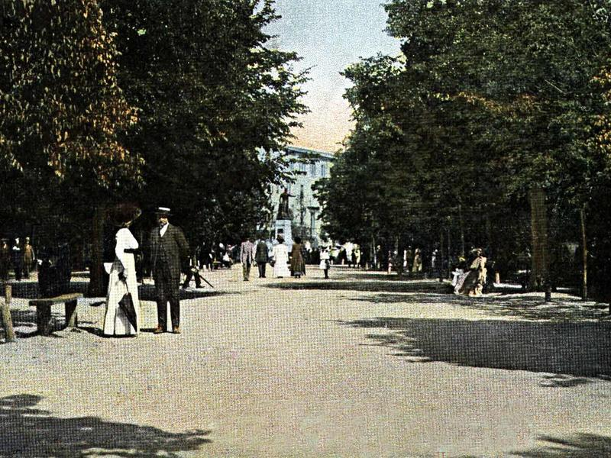
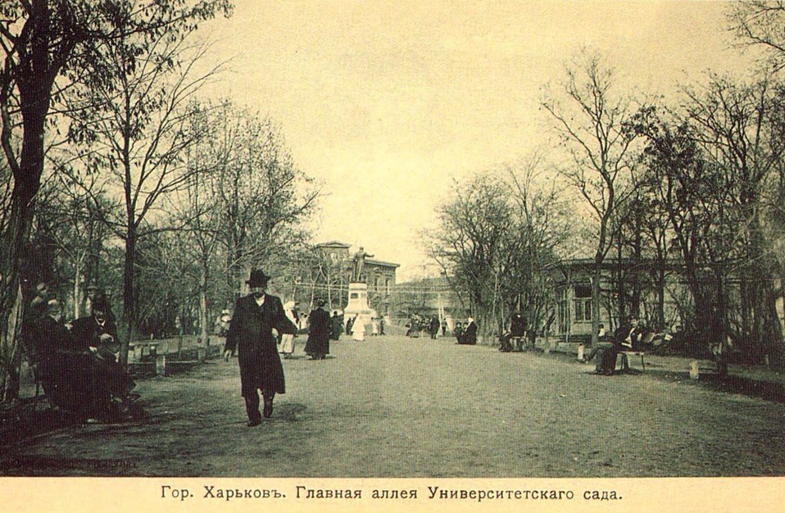
Розширення території
Листівка «Університетський сад. Головна алея».
Перша четверть ХХ ст. Джерело: сайт “Об’єктив”
Листівка “Університетський сад”.
Початок ХХ ст. Джерело: сайт “Откуда родом”

Slide 7
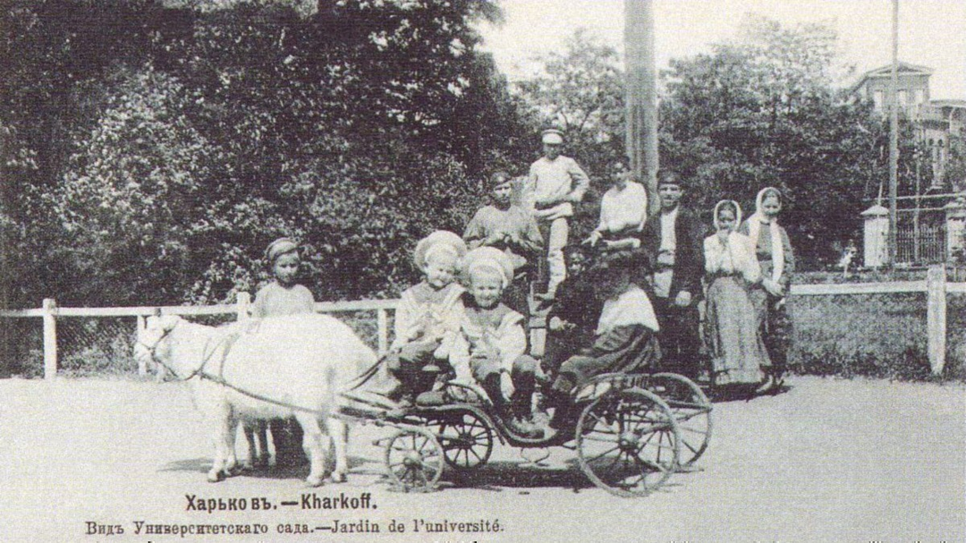
Створення розвальної інфраструктури
Листівка “Університетський сад”.
Початок ХХ ст. Джерело: сайт проекту «Hedgehog. stories»
Листівка “Університетський сад”.
Початок ХХ ст. Джерело: сайт “Откуда родом”

Slide 8
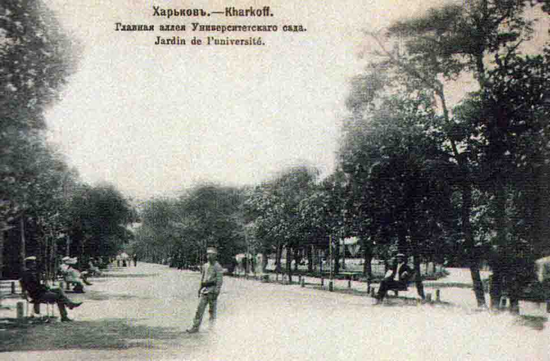
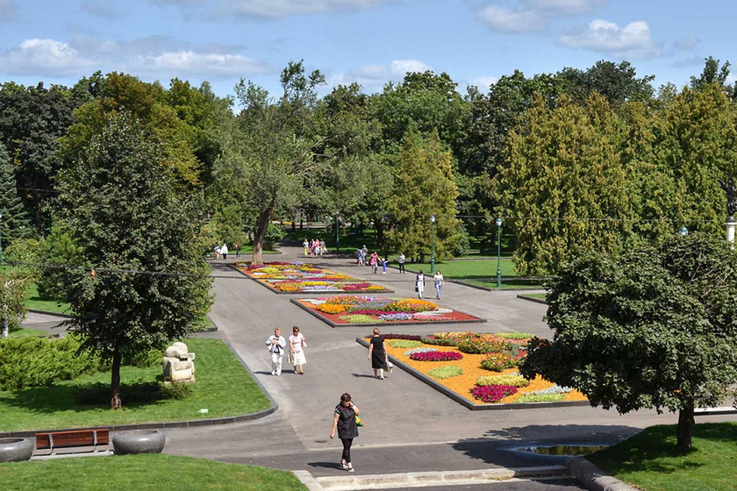
Соціокультурне значення:
- Центр міського дозвілля
Університетський сад (нині Сад ім. Т. Г. Шевченка): відігравав ключову роль у дозвіллі харків’ян. Його алеї ставали місцем прогулянок для городян різного соціального статусу, від студентів до дворян та купців. Тут проводилися зустрічі, організовувалися концерти духових оркестрів, виставки, благодійні заходи та театральні виступи. Згодом сад став місцем відпочинку для тисяч мешканців, особливо під час свят та вихідних.
- Місце проведення свят:
У саду регулярно влаштовували народні гуляння, виступи музичних колективів та циркових труп, проходили ярмарки та лотереї. Наприклад, у 1908 році благодійне свято в саду зібрало 30 тисяч відвідувачів. Також тут проводили феєрверки, масові гуляння на Великдень, Трійцю та Різдво. Для дітей організовували спеціальні розваги: катання на екіпажах, запряжених екзотичними тваринами, та ковзанки взимку.
Листівка «Університетський сад. Головна алея». Початок ХХ ст.
Джерело: сайт проекту «Hedgehog. stories»
Парк імені Т. Г. Шевченка. 2021 р.
Фото з вільних джерел

Slide 9
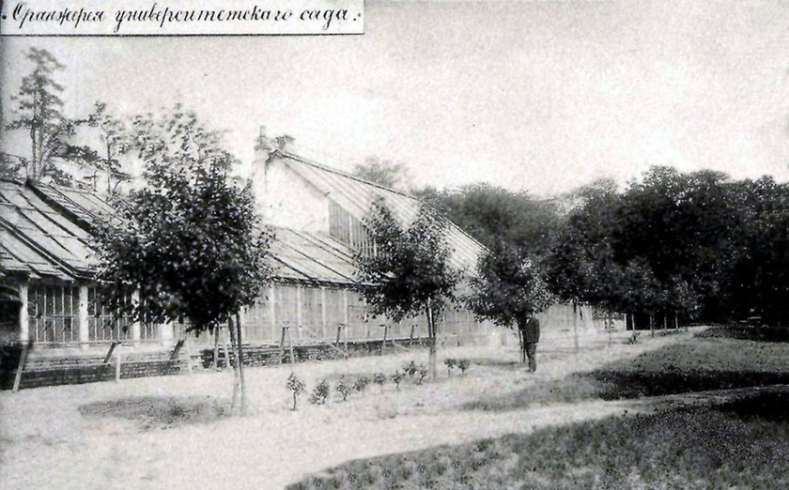
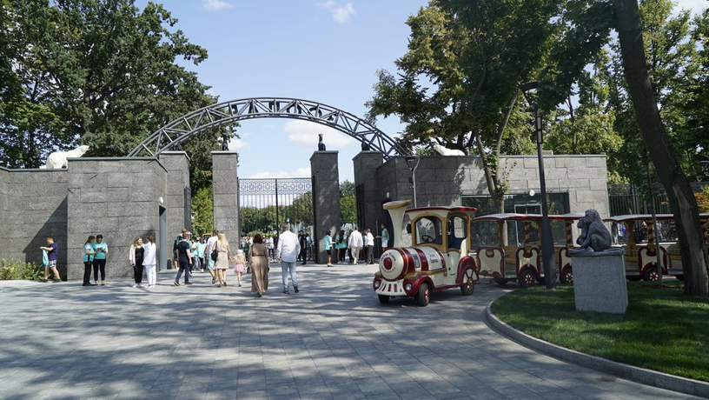
Соціокультурне значення:
- Науково-просвітницький осередок:
Сад став платформою для наукових досліджень і популяризації знань. Тут розташовувалися Ботанічний сад, Астрономічна обсерваторія та зоосад, що сприяло розвитку природничих наук. Харківський університет активно використовував ці об’єкти для навчання студентів. У ботанічному саду проводили досліди з акліматизації рослин, а в зоосаді – експерименти з утримання та розмноження тварин.
- Популярна туристична локація:
Ще з кінця XIX століття сад приваблював не лише місцевих мешканців, а й туристів. Тут відпочивали представники дворянства, чиновники, купці, мандрівники з інших міст і країн. Завдяки мальовничому ландшафту, рідкісним рослинам та архітектурним спорудам сад входив до туристичних маршрутів Харкова, що сприяло його популяризації.
Листівка «Оранжерея Університетський саду». Початок ХХ ст.
Джерело: сайт проекту «Hedgehog. stories»
Вхід у Харківський державний зоологічний парк 2021 р.
Джерело: Суспільне Харків

Slide 10
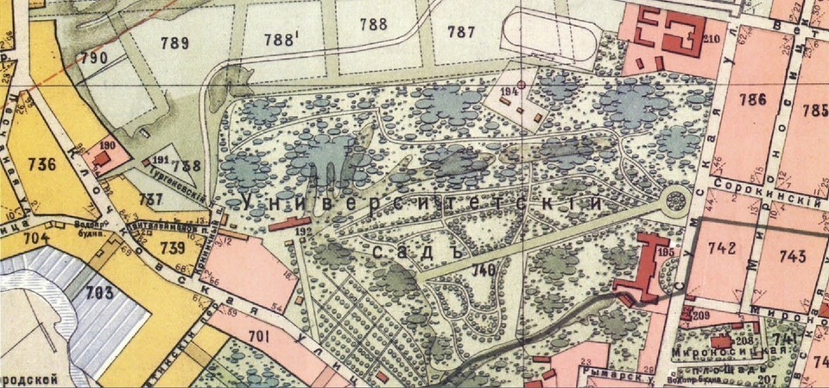
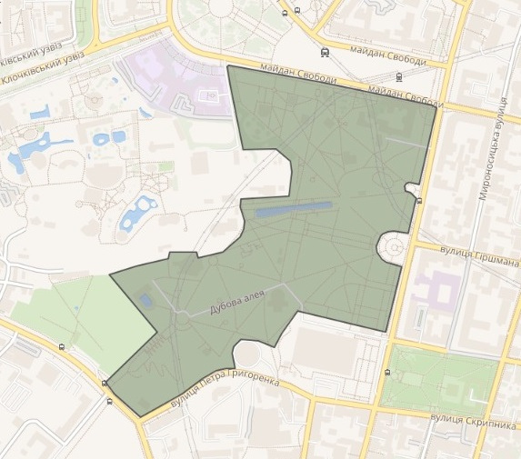
Вплив на місто:
- Зміщення центру міського життя:
Завдяки розвитку Університетського саду відбувся поступовий перенос суспільної активності з району Миколаївської площі (сучасний майдан Конституції) до Нагірного району. Це вплинуло на забудову міста, появу нових інфраструктурних об’єктів, навчальних закладів і культурних установ у цій частині Харкова.
- Розвиток Нагірного району:
Створення на території саду важливих наукових та навчальних закладів, таких як Ветеринарний інститут, Інститут шляхетних дівчат та обсерваторія, сприяло формуванню Нагірного району як інтелектуального й культурного центру Харкова. Завдяки цьому тут зосередилися елітні навчальні заклади, що приваблювали студентів і викладачів з усієї імперії.
План міста Харкова. 1896 р. Особиста колекція Андрія Парамонова
Фрагмент карти Харкова з вебсервізу Google Карти. 2025 р.

Slide 11
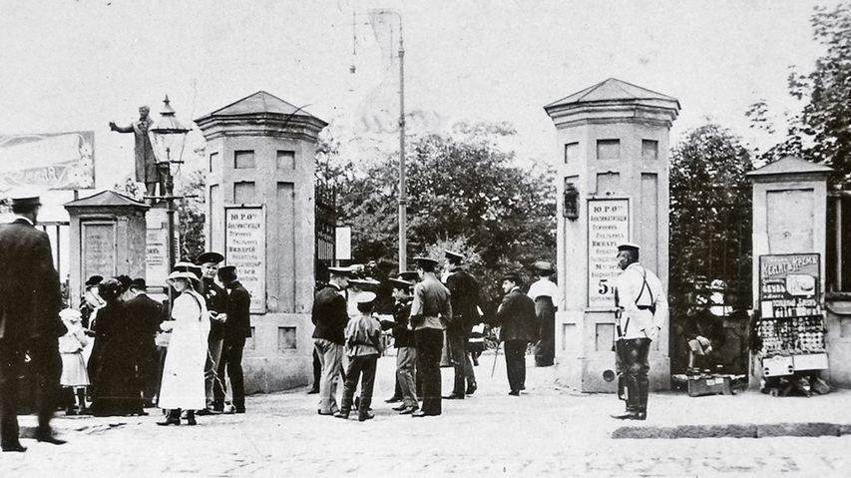
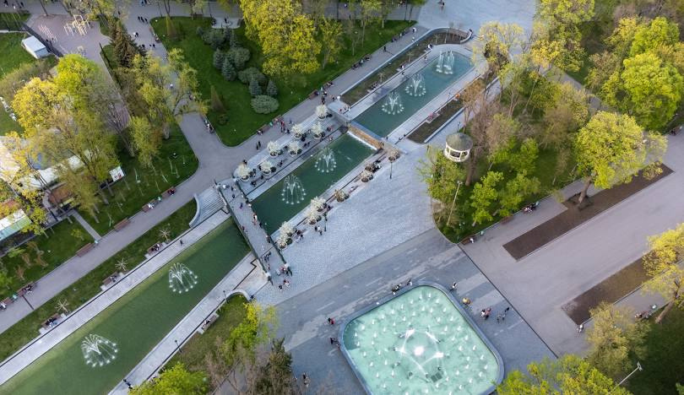
Вплив на місто:
- Формування культурного ландшафту
Сад став важливою частиною міського середовища, зберігаючи історичну та природну цінність. Його алеї, зелені насадження та архітектурні пам’ятки формували вигляд Харкова як культурного та освітнього центру. Це також вплинуло на подальший розвиток міських парків і зон відпочинку.
- Створення рекреаційної зони
Сад виконував не лише культурну, а й оздоровчу функцію. Зелені насадження покращували екологічний стан міста, створюючи місце для активного відпочинку. Відвідувачі могли насолоджуватися прогулянками, катанням на човнах, а взимку – ковзанками. Таким чином, сад став не лише символом науки та культури, а й зоною релаксації для мешканців і гостей Харкова.
Листівка «Університетський сад». Початок ХХ ст.
Джерело: сайт проекту «Hedgehog. stories»
Парк імені Т. Г. Шевченка. 2021 р. Фото з вільних джерел

Slide 12
Дякую за увагу!

